Slide 1
LA DISTRIBUZIONE NORMALE

Slide 2
Si supponga di eseguire, in condizioni simili e con lo stesso metodo analitico, un gran numero di misurazioni della emoglobina glicata, e di riportare in un grafico le frequenze relative dei valori ottenuti (x) con le prime 20, 40, ... 5120 misure.

Slide 3
LA FORMA DELLA DISTRIBUZIONE DEGLI ERRORI DI MISURA
All'aumentare del numero di misure, i valori tendono ad accentrarsi attorno alla loro media e
l'istogramma assume una sempre più regolare,
forma che
a campana
può essere
approssimata con una funzione reale nota come
funzione di Gauss o funzione normale.

Slide 4
LA CURVA DI GAUSS
La più importante distribuzione continua che trova numerose applicazioni nello studio dei fenomeni biologici.
Proposta da Gauss (1809) nell’ambito della teoria degli errori.
Detta anche curva degli errori accidentali

Slide 5
La distribuzione Gaussiana
Media μ (171.5 cm)
Deviazione Standard σ
(8.5 cm)
Distribuzione di frequenza della variabile altezza in una POPOLAZIONE
di studenti
10 15 20 25 30 35 40 45 50 55
Frequenza
5
0
150
155
160
165
170 175
Altezza (cm)
180
185
190
195

Slide 6
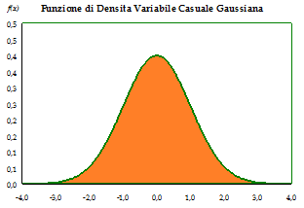
Le caratteristiche della distribuzione normale
Caratteristiche
È una distribuzione continua
È simmetrica rispetto alla media
Media, mediana e moda coincidono
È definita da due parametri: media e
deviazione standard (m, s)
È una distribuzione di probabilità
L’area sotto la curva è = 1
(essendo la probabilità che si verifichi un qualsiasi valore di x)
Importanza
È la distribuzione di molte variabili continue
È la distribuzione di molte variabili non-normali dopo una opportuna trasformazione di scala (log, radice)
È la distribuzione della media campionaria (vedi di seguito)

Slide 7
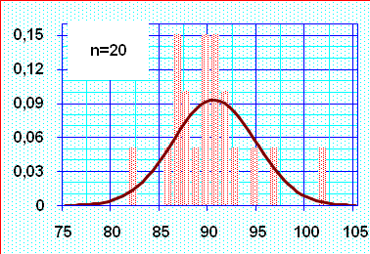
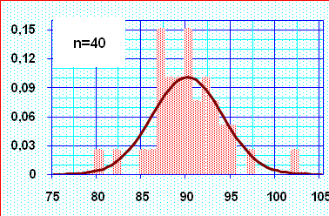
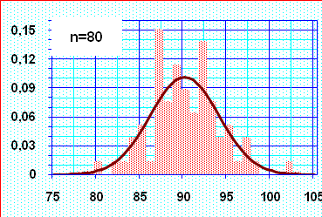
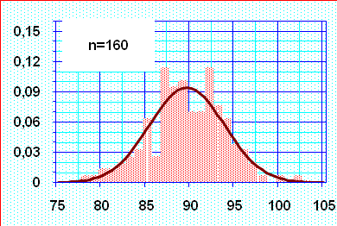
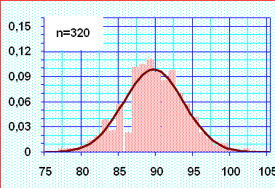
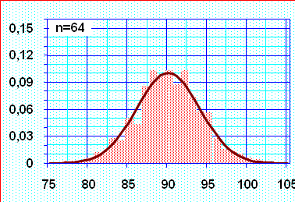
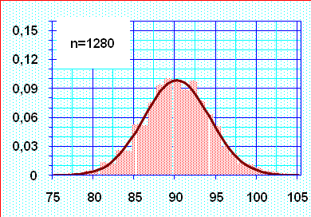
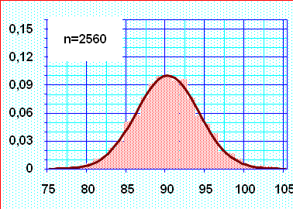
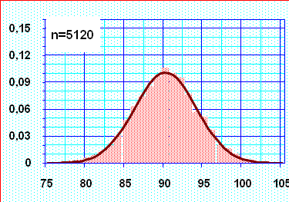

Slide 8
La distribuzione Gaussiana
μ=170
σ=4
μ=170
σ=16
140 150 160 170 180 190 200
μ=160
σ=8
μ=180
σ=4
μ=160 μ=180
σ=8 σ=8
140 150 160 170 180 190 200
140
150
160
170
180
190
200

Slide 9
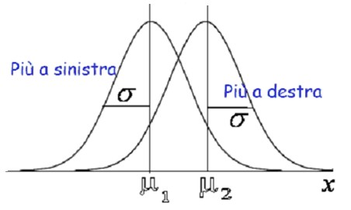
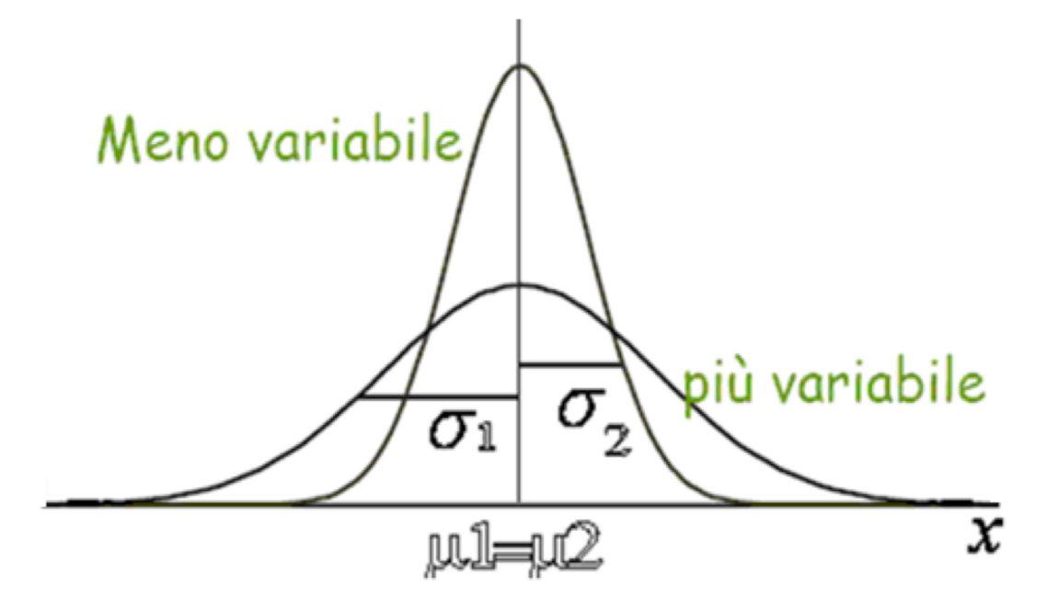
MEDIA COME PARAMETRO DI POSIZIONE
Al variare della media aritmetica (a parità di dev.standard) la curva trasla sull’asse delle x
DEV STANDARD COME PARAMETRO DI VARIABILITA’
Al variare della deviazione standard la curva modifica la sua forma

Slide 10
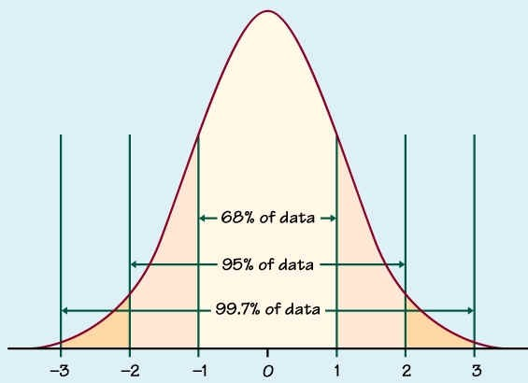
INTERVALLI NOTI DI PROBABILITÀ
X~N(0,1)
In una distribuzione normale teorica:
68.26% dei casi sono compresi fra -1 e +1 DS attorno alla media;
95.46% dei casi sono compresi fra -2 e +2 DS attorno alla media;
99.74% dei casi sono compresi fra -3 e +3 DS attorno alla media.

Slide 11
DISTRIBUZIONE NORMALE STANDARDIZZATA

Slide 12
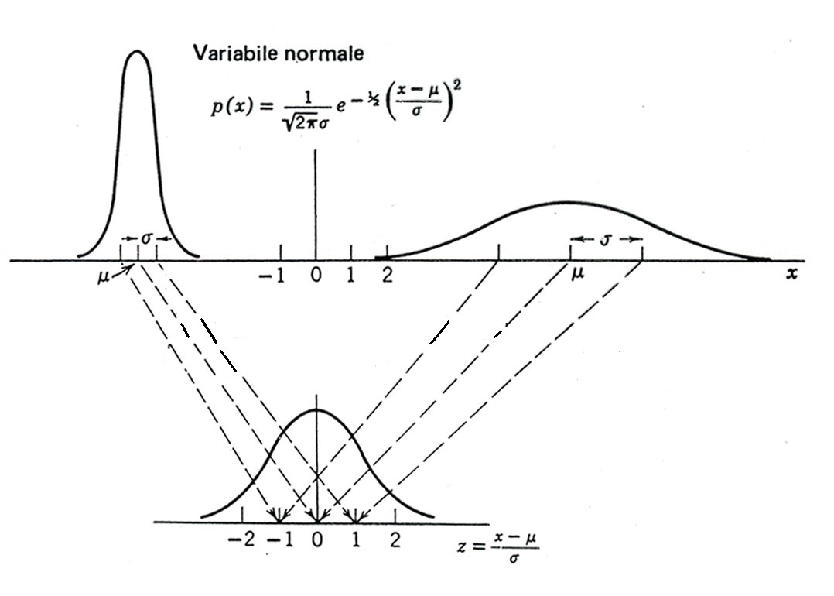




Distribuzione normale
Distribuzione normale standardizzata

Slide 13
La curva di Gauss standardizzata
Si può trasformare una generica funzione gaussiana f(x) con media
μ e varianza σ², in una funzione gaussiana standard con media 0 varianza 1, se si pone:
_{Z =} (x − μ)
σ
STANDARDIZZAZIONE
Se lavoriamo su dati campionari la notazione sarà:
_{Z =} (x − x)
s
STANDARDIZZAZIONE

Slide 14
La tavola della distribuzione Gaussiana Standardizzata
Z | 0.00 | 0.01 | 0.02 | 0.03 | 0.04 | 0.05 | 0.06 | 0.07 | 0.08 | 0.09
0.0 | 0.500 | 0.496 | 0.492 | 0.488 | 0.484 | 0.480 | 0.476 | 0.472 | 0.468 | 0.464
0.1 | 0.460 | 0.456 | 0.452 | 0.448 | 0.444 | 0.440 | 0.436 | 0.433 | 0.429 | 0.425
0.2 | 0.421 | 0.417 | 0.413 | 0.409 | 0.405 | 0.401 | 0.397 | 0.394 | 0.390 | 0.386
0.3 | 0.382 | 0.378 | 0.374 | 0.371 | 0.367 | 0.363 | 0.359 | 0.356 | 0.352 | 0.348
0.4 | 0.345 | 0.341 | 0.337 | 0.334 | 0.330 | 0.326 | 0.323 | 0.319 | 0.316 | 0.312
0.5 | 0.309 | 0.305 | 0.302 | 0.298 | 0.295 | 0.291 | 0.288 | 0.284 | 0.281 | 0.278
0.6 | 0.274 | 0.271 | 0.268 | 0.264 | 0.261 | 0.258 | 0.255 | 0.251 | 0.248 | 0.245
0.7 | 0.242 | 0.239 | 0.236 | 0.233 | 0.230 | 0.227 | 0.224 | 0.221 | 0.218 | 0.215
0.8 | 0.212 | 0.209 | 0.206 | 0.203 | 0.200 | 0.198 | 0.195 | 0.192 | 0.189 | 0.187
0.9 | 0.184 | 0.181 | 0.179 | 0.176 | 0.174 | 0.171 | 0.169 | 0.166 | 0.164 | 0.161
1.0 | 0.159 | 0.156 | 0.154 | 0.152 | 0.149 | 0.147 | 0.145 | 0.142 | 0.140 | 0.138
1.1 | 0.136 | 0.133 | 0.131 | 0.129 | 0.127 | 0.125 | 0.123 | 0.121 | 0.119 | 0.117
1.2 | 0.115 | 0.113 | 0.111 | 0.109 | 0.107 | 0.106 | 0.104 | 0.102 | 0.100 | 0.099
1.3 | 0.097 | 0.095 | 0.093 | 0.092 | 0.090 | 0.089 | 0.087 | 0.085 | 0.084 | 0.082
1.4 | 0.081 | 0.079 | 0.078 | 0.076 | 0.075 | 0.074 | 0.072 | 0.071 | 0.069 | 0.068
1.5 | 0.067 | 0.066 | 0.064 | 0.063 | 0.062 | 0.061 | 0.059 | 0.058 | 0.057 | 0.056
1.6 | 0.055 | 0.054 | 0.053 | 0.052 | 0.051 | 0.049 | 0.048 | 0.048 | 0.046 | 0.046
1.7 | 0.045 | 0.044 | 0.043 | 0.042 | 0.041 | 0.040 | 0.039 | 0.038 | 0.037 | 0.037
1.8 | 0.036 | 0.035 | 0.034 | 0.034 | 0.033 | 0.032 | 0.031 | 0.030 | 0.029 | 0.029
1.9 | 0.029 | 0.028 | 0.027 | 0.027 | 0.026 | 0.026 | 0.025 | 0.024 | 0.024 | 0.023
2.0 | 0.023 | 0.022 | 0.022 | 0.021 | 0.021 | 0.020 | 0.020 | 0.019 | 0.019 | 0.018
2.1 | 0.018 | 0.017 | 0.017 | 0.017 | 0.016 | 0.016 | 0.015 | 0.015 | 0.015 | 0.014
2.2 | 0.014 | 0.014 | 0.013 | 0.013 | 0.013 | 0.012 | 0.012 | 0.012 | 0.011 | 0.011
2.3 | 0.011 | 0.010 | 0.010 | 0.010 | 0.010 | 0.009 | 0.009 | 0.009 | 0.009 | 0.008
2.4 | 0.008 | 0.008 | 0.008 | 0.008 | 0.007 | 0.007 | 0.007 | 0.007 | 0.007 | 0.006
2.5 | 0.006 | 0.006 | 0.006 | 0.006 | 0.006 | 0.005 | 0.005 | 0.005 | 0.005 | 0.005
2.6 | 0.005 | 0.005 | 0.004 | 0.004 | 0.004 | 0.004 | 0.004 | 0.004 | 0.004 | 0.004
2.7 | 0.003 | 0.003 | 0.003 | 0.003 | 0.003 | 0.003 | 0.003 | 0.003 | 0.003 | 0.003
2.8 | 0.003 | 0.002 | 0.002 | 0.002 | 0.002 | 0.002 | 0.002 | 0.002 | 0.002 | 0.002
2.9 | 0.002 | 0.002 | 0.002 | 0.002 | 0.002 | 0.002 | 0.002 | 0.001 | 0.001 | 0.001
f(x) Variabile Casuale Gaussiana Standardizzata
0.5
0.4
0.3
0.2
0.1
0.0
-4.0 -3.0 -2.0 -1.0 0.0
1.0
2.0
3.0
4.0 ^{x}
La tavola fornisce i valori delle aree sottese alla curva tra z e +∞

Slide 15
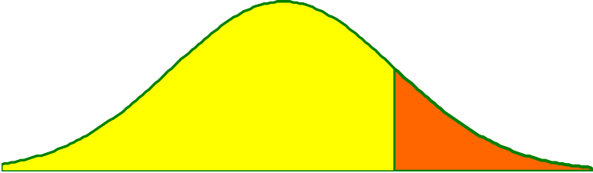
f(x)
0,10
Variabile Casuale Gaussiana ( ^{μ=} 171.5, ^{σ=} 8.5 )
0,08
0,06
_{Z =} 180 −171.5 ₌ ₁
0,04
8.5
0,02
0,00
150
155
160
165
170
175
180
185
190 195 ^{x}
f(z)
0,5
Variabile Casuale Gaussiana Standardizzata ( ^{μ=} 0, ^{σ=}1 )
0,4
Qual è la probabilità di avere un soggetto con altezza superiore a 180 cm?
P(x >180) = ?
0,3
0,2
0,1
0,0
-4,0
-3,0
-2,0
-1,0
0,0
1,0
2,0
3,0
4,0 z

Slide 16
La tavola della distribuzione Gaussiana Standardizzata
Z |  | 0.00 | 0.01 | 0.02 | 0.03 | 0.04 | 0.05 | 0.06 | 0.07 | 0.08 | 0.09
0.0 |  | 0.500 | 0.496 | 0.492 | 0.488 | 0.484 | 0.480 | 0.476 | 0.472 | 0.468 | 0.464
0.1 |  | 0.460 | 0.456 | 0.452 | 0.448 | 0.444 | 0.440 | 0.436 | 0.433 | 0.429 | 0.425
0.2 |  | 0.421 | 0.417 | 0.413 | 0.409 | 0.405 | 0.401 | 0.397 | 0.394 | 0.390 | 0.386
0.3 |  | 0.382 | 0.378 | 0.374 | 0.371 | 0.367 | 0.363 | 0.359 | 0.356 | 0.352 | 0.348
0.4 |  | 0.345 | 0.341 | 0.337 | 0.334 | 0.330 | 0.326 | 0.323 | 0.319 | 0.316 | 0.312
0.5 |  | 0.309 | 0.305 | 0.302 | 0.298 | 0.295 | 0.291 | 0.288 | 0.284 | 0.281 | 0.278
0.6 |  | 0.274 | 0.271 | 0.268 | 0.264 | 0.261 | 0.258 | 0.255 | 0.251 | 0.248 | 0.245
0.7 |  | 0.242 | 0.239 | 0.236 | 0.233 | 0.230 | 0.227 | 0.224 | 0.221 | 0.218 | 0.215
0.8 |  | 0.212 | 0.209 | 0.206 | 0.203 | 0.200 | 0.198 | 0.195 | 0.192 | 0.189 | 0.187
0.9 |  | 0.184 | 0.181 | 0.179 | 0.176 | 0.174 | 0.171 | 0.169 | 0.166 | 0.164 | 0.161
1.0 | 0.159
 |  |  | 0.156 | 0.154 | 0.152 | 0.149 | 0.147 | 0.145 | 0.142 | 0.140 | 0.138
1.1 |  | 0.136 | 0.133 | 0.131 | 0.129 | 0.127 | 0.125 | 0.123 | 0.121 | 0.119 | 0.117
1.2 |  | 0.115 | 0.113 | 0.111 | 0.109 | 0.107 | 0.106 | 0.104 | 0.102 | 0.100 | 0.099
1.3 |  | 0.097 | 0.095 | 0.093 | 0.092 | 0.090 | 0.089 | 0.087 | 0.085 | 0.084 | 0.082
1.4 |  | 0.081 | 0.079 | 0.078 | 0.076 | 0.075 | 0.074 | 0.072 | 0.071 | 0.069 | 0.068
1.5 |  | 0.067 | 0.066 | 0.064 | 0.063 | 0.062 | 0.061 | 0.059 | 0.058 | 0.057 | 0.056
1.6 |  | 0.055 | 0.054 | 0.053 | 0.052 | 0.051 | 0.049 | 0.048 | 0.048 | 0.046 | 0.046
1.7 |  | 0.045 | 0.044 | 0.043 | 0.042 | 0.041 | 0.040 | 0.039 | 0.038 | 0.037 | 0.037
1.8 |  | 0.036 | 0.035 | 0.034 | 0.034 | 0.033 | 0.032 | 0.031 | 0.030 | 0.029 | 0.029
1.9 |  | 0.029 | 0.028 | 0.027 | 0.027 | 0.026 | 0.026 | 0.025 | 0.024 | 0.024 | 0.023
2.0 |  | 0.023 | 0.022 | 0.022 | 0.021 | 0.021 | 0.020 | 0.020 | 0.019 | 0.019 | 0.018
2.1 |  | 0.018 | 0.017 | 0.017 | 0.017 | 0.016 | 0.016 | 0.015 | 0.015 | 0.015 | 0.014
2.2 |  | 0.014 | 0.014 | 0.013 | 0.013 | 0.013 | 0.012 | 0.012 | 0.012 | 0.011 | 0.011
2.3 |  | 0.011 | 0.010 | 0.010 | 0.010 | 0.010 | 0.009 | 0.009 | 0.009 | 0.009 | 0.008
2.4 |  | 0.008 | 0.008 | 0.008 | 0.008 | 0.007 | 0.007 | 0.007 | 0.007 | 0.007 | 0.006
2.5 |  | 0.006 | 0.006 | 0.006 | 0.006 | 0.006 | 0.005 | 0.005 | 0.005 | 0.005 | 0.005
2.6 |  | 0.005 | 0.005 | 0.004 | 0.004 | 0.004 | 0.004 | 0.004 | 0.004 | 0.004 | 0.004
2.7 |  | 0.003 | 0.003 | 0.003 | 0.003 | 0.003 | 0.003 | 0.003 | 0.003 | 0.003 | 0.003
2.8 |  | 0.003 | 0.002 | 0.002 | 0.002 | 0.002 | 0.002 | 0.002 | 0.002 | 0.002 | 0.002
2.9 |  | 0.002 | 0.002 | 0.002 | 0.002 | 0.002 | 0.002 | 0.002 | 0.001 | 0.001 | 0.001
f(x) Variabile Casuale Gaussiana Standardizzata
0.5
0.4
0.3
0.2
0.1
0.0
-4.0 -3.0 -2.0 -1.0 0.0
1.0
2.0
3.0 4.0 ^{x}
La tavola fornisce i valori delle aree sottese alla curva tra z e +∞
0.159
P(x >180) = 0.159

Slide 17
f(x)
0,10
Variabile Casuale Gaussiana ( ^{μ=} 171.5, ^{σ=} 8.5 )
0,08
0,06
_{Z =} 160 −171.5 _{= −1.35}
0,04
8.5
0,02
0,00
150 155 160 165 170 175 180 185 190 195 ^{x}
f(z)
0,5
Variabile Casuale Gaussiana Standardizzata ( ^{μ=} 0, ^{σ=}1 )
0,4
Qual è la probabilità di avere un soggetto con altezza inferiore a 160 cm?
P(x <160) = ?
0,3
0,2
0,1
0,0
-4,0
-3,0
-2,0
-1,0
0,0
1,0
2,0
3,0
4,0 z

Slide 18
Z | 0.00 | 0.01 | 0.02 | 0.03 | 0.04 | 0.05 | 0.06 | 0.07 | 0.08 | 0.09
0.0 | 0.500 | 0.496 | 0.492 | 0.488 | 0.484 | 0.480 | 0.476 | 0.472 | 0.468 | 0.464
0.1 | 0.460 | 0.456 | 0.452 | 0.448 | 0.444 | 0.440 | 0.436 | 0.433 | 0.429 | 0.425
0.2 | 0.421 | 0.417 | 0.413 | 0.409 | 0.405 | 0.401 | 0.397 | 0.394 | 0.390 | 0.386
0.3 | 0.382 | 0.378 | 0.374 | 0.371 | 0.367 | 0.363 | 0.359 | 0.356 | 0.352 | 0.348
0.4 | 0.345 | 0.341 | 0.337 | 0.334 | 0.330 | 0.326 | 0.323 | 0.319 | 0.316 | 0.312
0.5 | 0.309 | 0.305 | 0.302 | 0.298 | 0.295 | 0.291 | 0.288 | 0.284 | 0.281 | 0.278
0.6 | 0.274 | 0.271 | 0.268 | 0.264 | 0.261 | 0.258 | 0.255 | 0.251 | 0.248 | 0.245
0.7 | 0.242 | 0.239 | 0.236 | 0.233 | 0.230 | 0.227 | 0.224 | 0.221 | 0.218 | 0.215
0.8 | 0.212 | 0.209 | 0.206 | 0.203 | 0.200 | 0.198 | 0.195 | 0.192 | 0.189 | 0.187
0.9 | 0.184 | 0.181 | 0.179 | 0.176 | 0.174 | 0.171 | 0.169 | 0.166 | 0.164 | 0.161
1.0 | 0.159 | 0.156 | 0.154 | 0.152 | 0.149 | 0.147 | 0.145 | 0.142 | 0.140 | 0.138
1.1 | 0.136 | 0.133 | 0.131 | 0.129 | 0.127 | 0.125 | 0.123 | 0.121 | 0.119 | 0.117
1.2 | 0.115 | 0.113 | 0.111 | 0.109 | 0.107 | 0.106 | 0.104 | 0.102 | 0.100 | 0.099
1.3 | 0.097 | 0.095 | 0.093 | 0.092 | 0.090 | 0.089
 |  |  |  |  |  |  | 0.087 | 0.085 | 0.084 | 0.082
1.4 | 0.081 | 0.079 | 0.078 | 0.076 | 0.075 | 0.074 | 0.072 | 0.071 | 0.069 | 0.068
1.5 | 0.067 | 0.066 | 0.064 | 0.063 | 0.062 | 0.061 | 0.059 | 0.058 | 0.057 | 0.056
1.6 | 0.055 | 0.054 | 0.053 | 0.052 | 0.051 | 0.049 | 0.048 | 0.048 | 0.046 | 0.046
1.7 | 0.045 | 0.044 | 0.043 | 0.042 | 0.041 | 0.040 | 0.039 | 0.038 | 0.037 | 0.037
1.8 | 0.036 | 0.035 | 0.034 | 0.034 | 0.033 | 0.032 | 0.031 | 0.030 | 0.029 | 0.029
1.9 | 0.029 | 0.028 | 0.027 | 0.027 | 0.026 | 0.026 | 0.025 | 0.024 | 0.024 | 0.023
2.0 | 0.023 | 0.022 | 0.022 | 0.021 | 0.021 | 0.020 | 0.020 | 0.019 | 0.019 | 0.018
2.1 | 0.018 | 0.017 | 0.017 | 0.017 | 0.016 | 0.016 | 0.015 | 0.015 | 0.015 | 0.014
2.2 | 0.014 | 0.014 | 0.013 | 0.013 | 0.013 | 0.012 | 0.012 | 0.012 | 0.011 | 0.011
2.3 | 0.011 | 0.010 | 0.010 | 0.010 | 0.010 | 0.009 | 0.009 | 0.009 | 0.009 | 0.008
2.4 | 0.008 | 0.008 | 0.008 | 0.008 | 0.007 | 0.007 | 0.007 | 0.007 | 0.007 | 0.006
2.5 | 0.006 | 0.006 | 0.006 | 0.006 | 0.006 | 0.005 | 0.005 | 0.005 | 0.005 | 0.005
2.6 | 0.005 | 0.005 | 0.004 | 0.004 | 0.004 | 0.004 | 0.004 | 0.004 | 0.004 | 0.004
2.7 | 0.003 | 0.003 | 0.003 | 0.003 | 0.003 | 0.003 | 0.003 | 0.003 | 0.003 | 0.003
2.8 | 0.003 | 0.002 | 0.002 | 0.002 | 0.002 | 0.002 | 0.002 | 0.002 | 0.002 | 0.002
2.9 | 0.002 | 0.002 | 0.002 | 0.002 | 0.002 | 0.002 | 0.002 | 0.001 | 0.001 | 0.001
f(x) Variabile Casuale Gaussiana Standardizzata
0.5
0.4
0.3
0.2
0.1
0.0
-4.0 -3.0 -2.0 -1.0 0.0
1.0
2.0
3.0 4.0 ^{x}
Ricordando la proprietà di simmetria della Distribuzione Gaussiana
0.089
P(x <160) = 0.089

Slide 19


f(x)
0,10
Variabile Casuale Gaussiana ( ^{μ=} 171.5, ^{σ=} 8.5 )
0,08
_{Z =} 160 −171.5 _{= −1.35}
0,06
8.5
0,04
0,02
_{Z =} 180 −171.5 ₌ ₁
0,00
150 155 160 165 170 175 180 185 190 195 ^{x}
8.5
f(z)
0,5
Variabile Casuale Gaussiana Standardizzata ( ^{μ=} 0, ^{σ=}1 )
Qual è la probabilità di avere un soggetto con altezza compresa tra 160 e 180 cm?
P(160 <x <180) = ?
0,4
0,3
0,2
0,1
0,0
-4,0
-3,0
-2,0
-1,0
0,0
1,0
2,0
3,0
4,0 z

Slide 20
Z |  | 0.00 | 0.01 | 0.02 | 0.03 | 0.04 | 0.05 | 0.06 | 0.07 | 0.08 | 0.09
0.0 |  | 0.500 | 0.496 | 0.492 | 0.488 | 0.484 | 0.480 | 0.476 0.436 0.397 0.359 0.323 0.288 0.255 0.224 0.195 0.169 0.145 0.123 0.104 0.087 | 0.472 0.433 0.394 0.356 0.319 0.284 0.251 0.221 0.192 0.166 0.142 0.121 0.102 0.085 | 0.468 0.429 0.390 0.352 0.316 0.281 0.248 0.218 0.189 0.164 0.140 0.119 0.100 0.084 | 0.464 0.425 0.386 0.348 0.312 0.278 0.245 0.215 0.187 0.161 0.138 0.117 0.099 0.082
0.1 |  | 0.460 | 0.456 | 0.452 | 0.448 | 0.444 | 0.440
0.2 |  | 0.421 | 0.417 | 0.413 | 0.409 | 0.405 | 0.401
0.3 |  | 0.382 | 0.378 | 0.374 | 0.371 | 0.367 | 0.363
0.4 |  | 0.345 | 0.341 | 0.337 | 0.334 | 0.330 | 0.326
0.5 |  | 0.309 | 0.305 | 0.302 | 0.298 | 0.295 | 0.291
0.6 |  | 0.274 | 0.271 | 0.268 | 0.264 | 0.261 | 0.258
0.7 |  | 0.242 | 0.239 | 0.236 | 0.233 | 0.230 | 0.227
0.8 |  | 0.212 | 0.209 | 0.206 | 0.203 | 0.200 | 0.198
0.9 |  | 0.184 | 0.181 | 0.179 | 0.176 | 0.174 | 0.171
1.0 | 0.159
 |  |  | 0.156 | 0.154 | 0.152 | 0.149 | 0.147
 |  |  |  |  |  |  | 0.125
1.1 |  | 0.136 | 0.133 | 0.131 | 0.129 | 0.127
1.2 |  | 0.115 | 0.113 | 0.111 | 0.109 | 0.107 | 0.106
1.3 |  | 0.097 | 0.095 | 0.093 | 0.092 | 0.090 | 0.089
1.4 |  | 0.081 | 0.079 | 0.078 | 0.076 | 0.075 | 0.074 | 0.072 | 0.071 | 0.069 | 0.068
1.5 |  | 0.067 | 0.066 | 0.064 | 0.063 | 0.062 | 0.061 | 0.059 | 0.058 | 0.057 | 0.056
1.6 |  | 0.055 | 0.054 | 0.053 | 0.052 | 0.051 | 0.049 | 0.048 | 0.048 | 0.046 | 0.046
1.7 |  | 0.045 | 0.044 | 0.043 | 0.042 | 0.041 | 0.040 | 0.039 | 0.038 | 0.037 | 0.037
1.8 |  | 0.036 | 0.035 | 0.034 | 0.034 | 0.033 | 0.032 | 0.031 | 0.030 | 0.029 | 0.029
1.9 |  | 0.029 | 0.028 | 0.027 | 0.027 | 0.026 | 0.026 | 0.025 | 0.024 | 0.024 | 0.023
2.0 |  | 0.023 | 0.022 | 0.022 | 0.021 | 0.021 | 0.020 | 0.020 | 0.019 | 0.019 | 0.018
2.1 |  | 0.018 | 0.017 | 0.017 | 0.017 | 0.016 | 0.016 | 0.015 | 0.015 | 0.015 | 0.014
2.2 |  | 0.014 | 0.014 | 0.013 | 0.013 | 0.013 | 0.012 | 0.012 | 0.012 | 0.011 | 0.011
2.3 |  | 0.011 | 0.010 | 0.010 | 0.010 | 0.010 | 0.009 | 0.009 | 0.009 | 0.009 | 0.008
2.4 |  | 0.008 | 0.008 | 0.008 | 0.008 | 0.007 | 0.007 | 0.007 | 0.007 | 0.007 | 0.006
2.5 |  | 0.006 | 0.006 | 0.006 | 0.006 | 0.006 | 0.005 | 0.005 | 0.005 | 0.005 | 0.005
2.6 |  | 0.005 | 0.005 | 0.004 | 0.004 | 0.004 | 0.004 | 0.004 | 0.004 | 0.004 | 0.004
2.7 |  | 0.003 | 0.003 | 0.003 | 0.003 | 0.003 | 0.003 | 0.003 | 0.003 | 0.003 | 0.003
2.8 |  | 0.003 | 0.002 | 0.002 | 0.002 | 0.002 | 0.002 | 0.002 | 0.002 | 0.002 | 0.002
2.9 |  | 0.002 | 0.002 | 0.002 | 0.002 | 0.002 | 0.002 | 0.002 | 0.001 | 0.001 | 0.001
f(x) Variabile Casuale Gaussiana Standardizzata
0.5
0.4
0.3
0.2
0.1
0.0
-4.0 -3.0 -2.0 -1.0 0.0
1.0
2.0
3.0 4.0 ^{x}
0.159
P(160< x <180) = 1- (0.089+0.159)
= 0.752
0.089

